Slide 1
Cloud Computing
TA - 3

Slide 2
0. 讲解 Quiz-1，答疑
1. docker run -it centos sh/bash 这里bash和sh有什么含义，有什么差异？
2. 深入解析mini projects的实现
3. python编程，加入 try except机制
4. Image Repository: explore docker's container image repository
https://hub.docker.com/search?q=
5. 创建 images
6. Cloud Cluster并行数据处理
Notes:
放在镜像名后的是命令，这里我们希望有个交互式 Shell，因此用的是 sh/bash。
https://docs.docker.com/engine/reference/commandline/run/

Slide 3
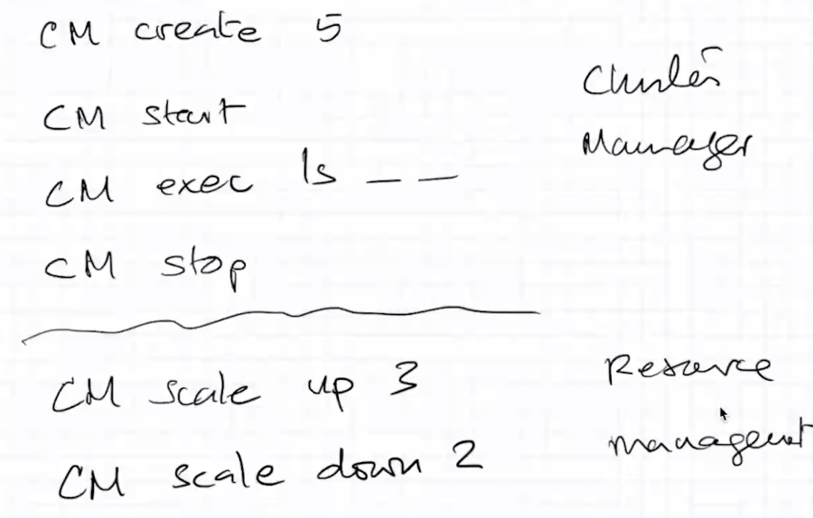
深入解析mini projects的实现

Slide 4
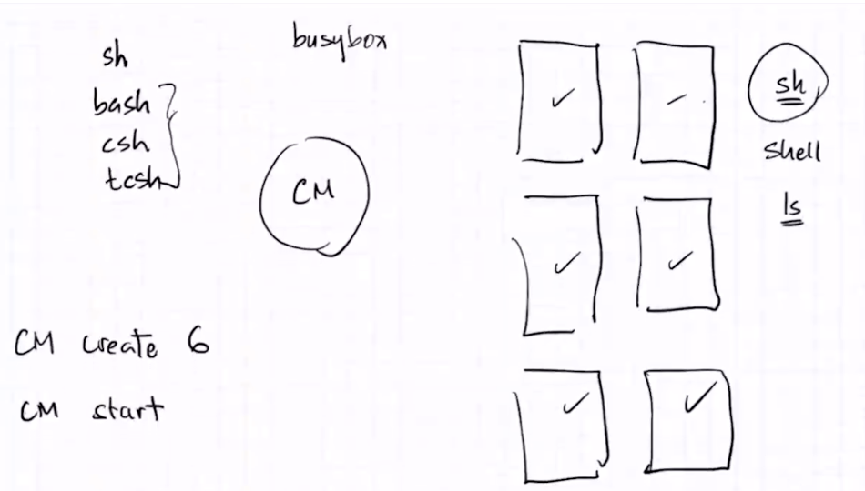
深入解析mini projects的实现
Notes:
不同的Linux系统用的bash不一样，请参照上次课程里的链接。

Slide 5
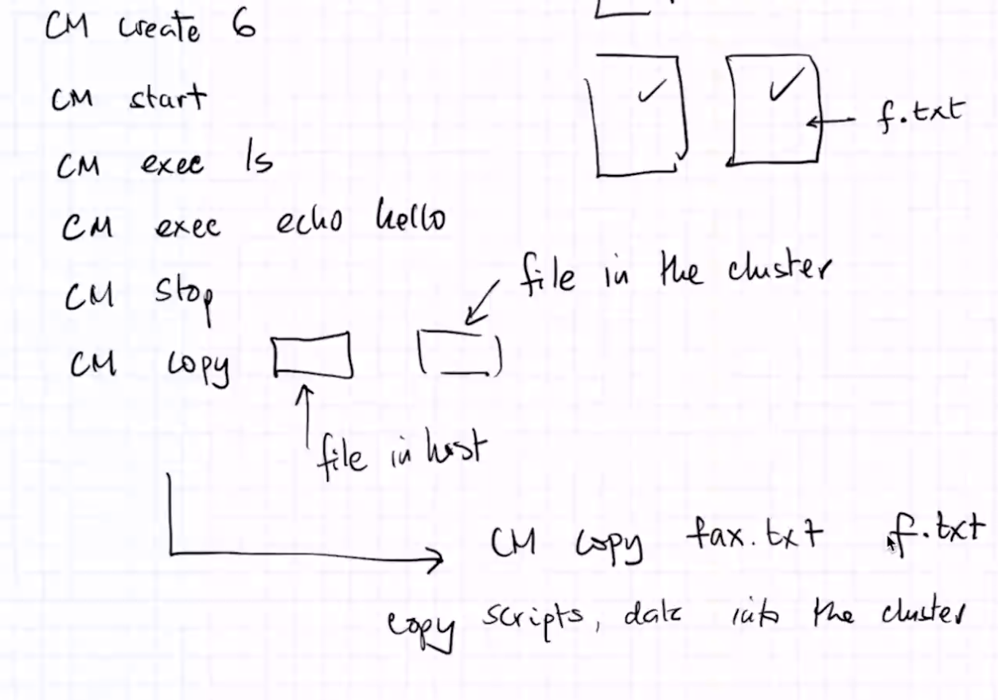
深入解析mini projects的实现
Notes:
前面我们已经初步介绍了cluster manager能够接受处理的指令方法。那么，在此基础上，还有copy的操作。

Slide 6
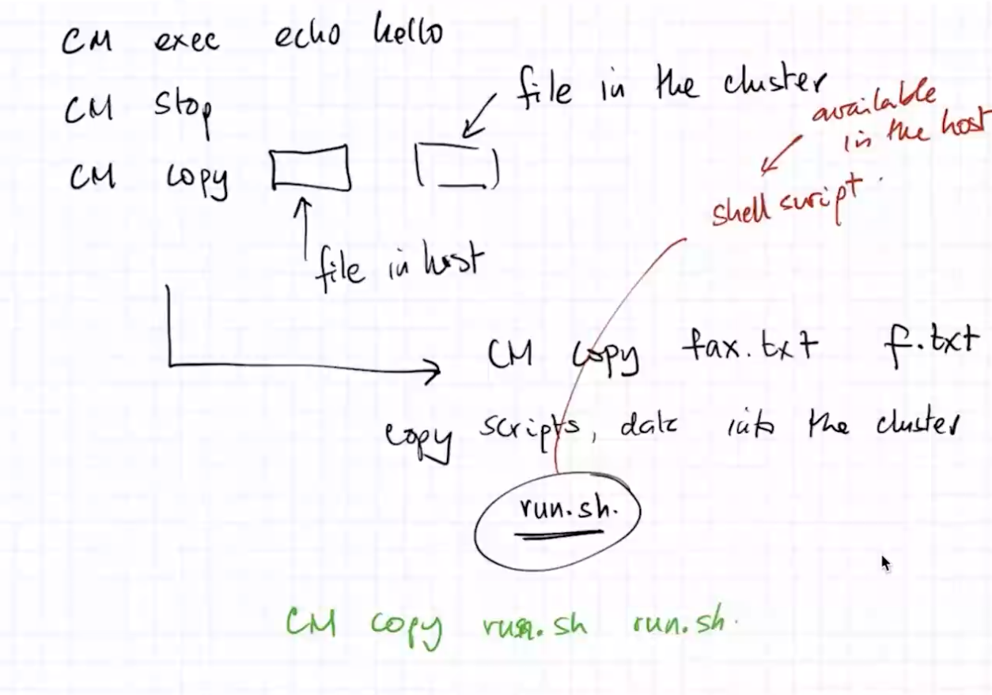
深入解析mini projects的实现
Notes:
Copy可执行.sh脚本到每个container中

Slide 7
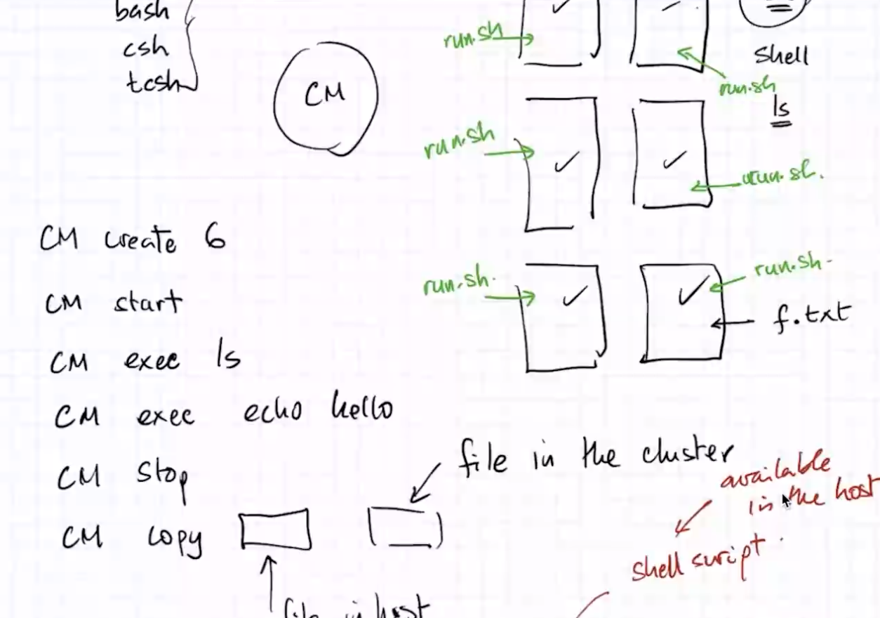
深入解析mini projects的实现

Slide 8
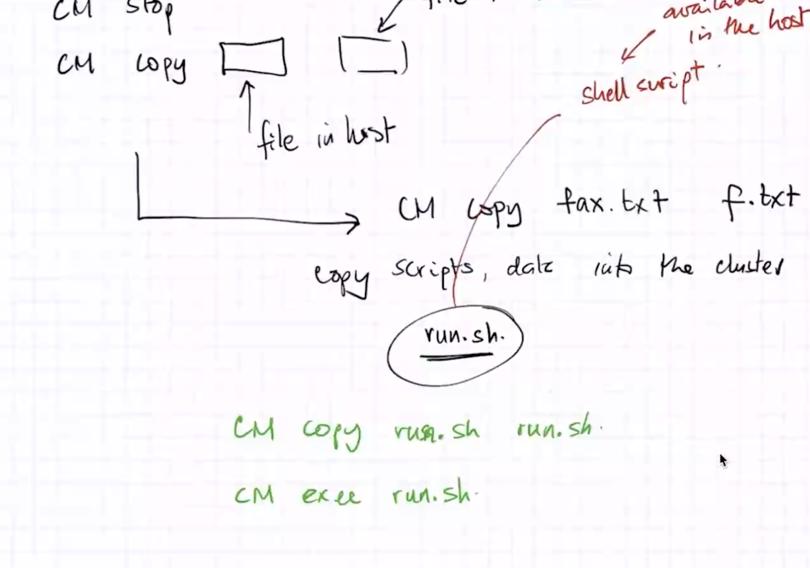
深入解析mini projects的实现

Slide 9
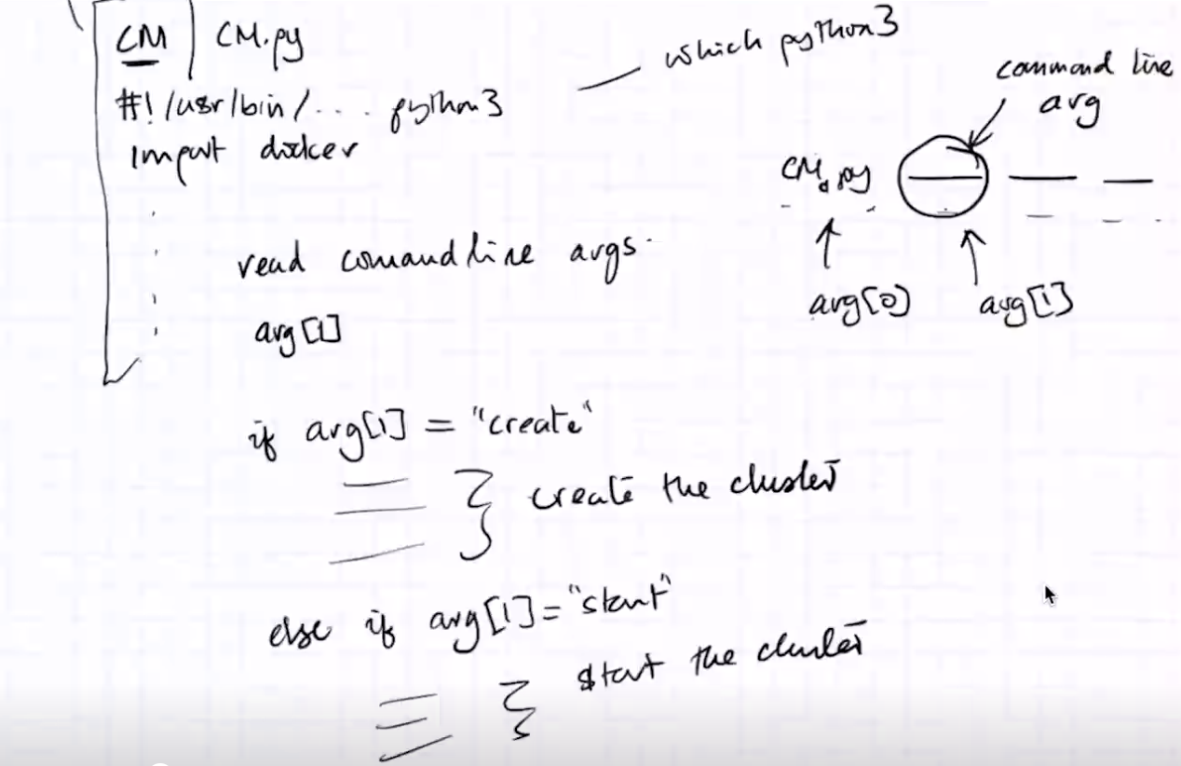
深入解析mini projects的实现
cm.py 部分代码结构示例：

Slide 10
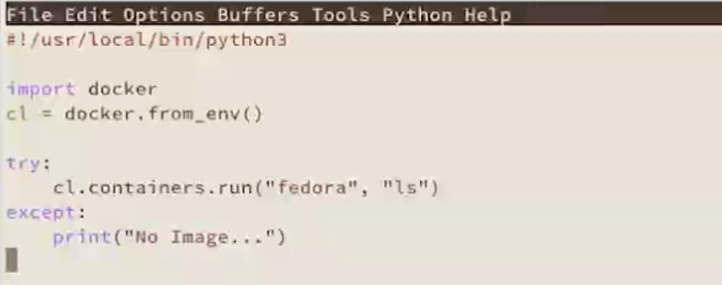
深入解析mini projects的实现
3. Python编程，加入 try except机制
Notes:
抛出异常的错误，见 Docker SDK for python里每个method的介绍。

Slide 11
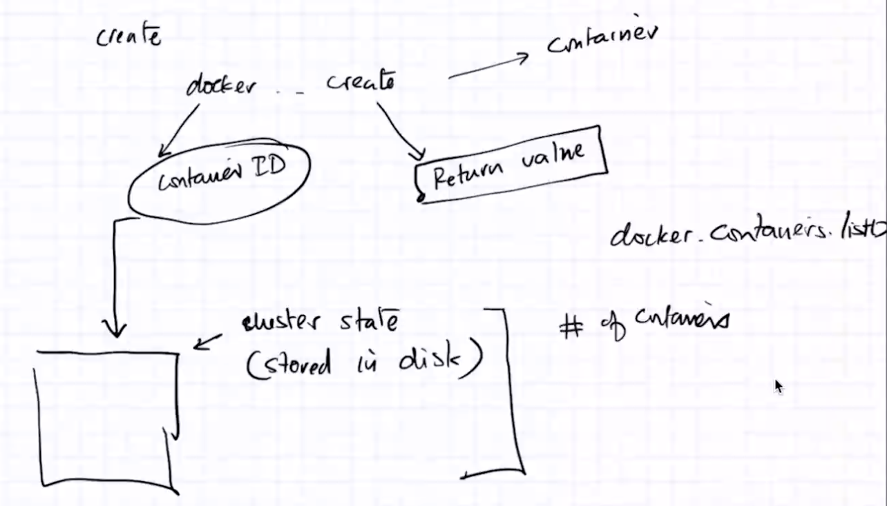
深入解析mini projects的实现
Notes:
Cache errors
Try
Except

Slide 12
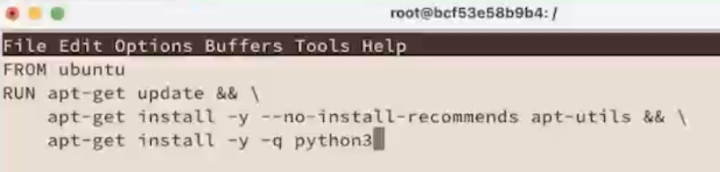
4. explore docker's container image repository | docker hub
https://hub.docker.com/search?q=
5. How to create your own images?
创建 dockerfile，见下图
docker build . --tag my-ubuntu
官方说明： https://docs.docker.com/develop/develop-images/dockerfile_best-practices/
https://www.runoob.com/docker/docker-dockerfile.html
创建image的3种方法：https://blog.csdn.net/Apeopl/article/details/105449362
Notes:
深入介绍如何创建image

Slide 13
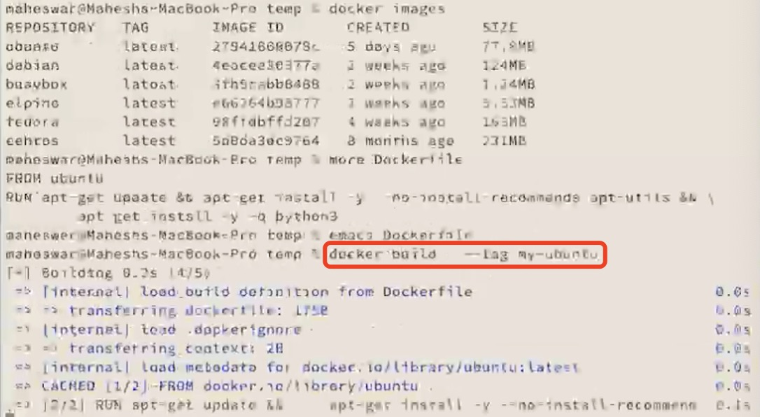

Slide 14
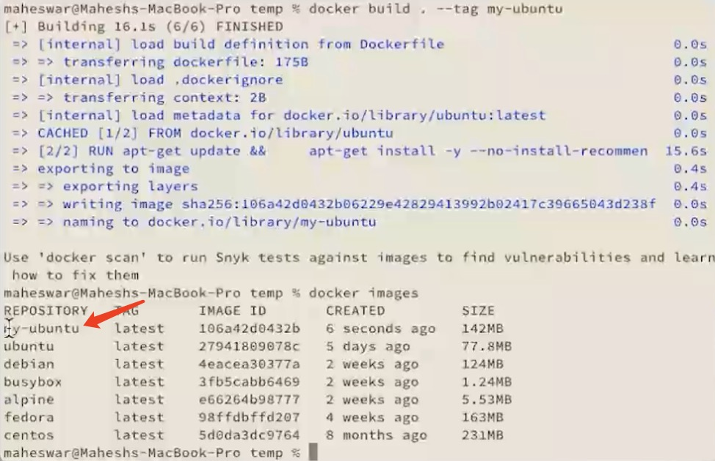

Slide 15
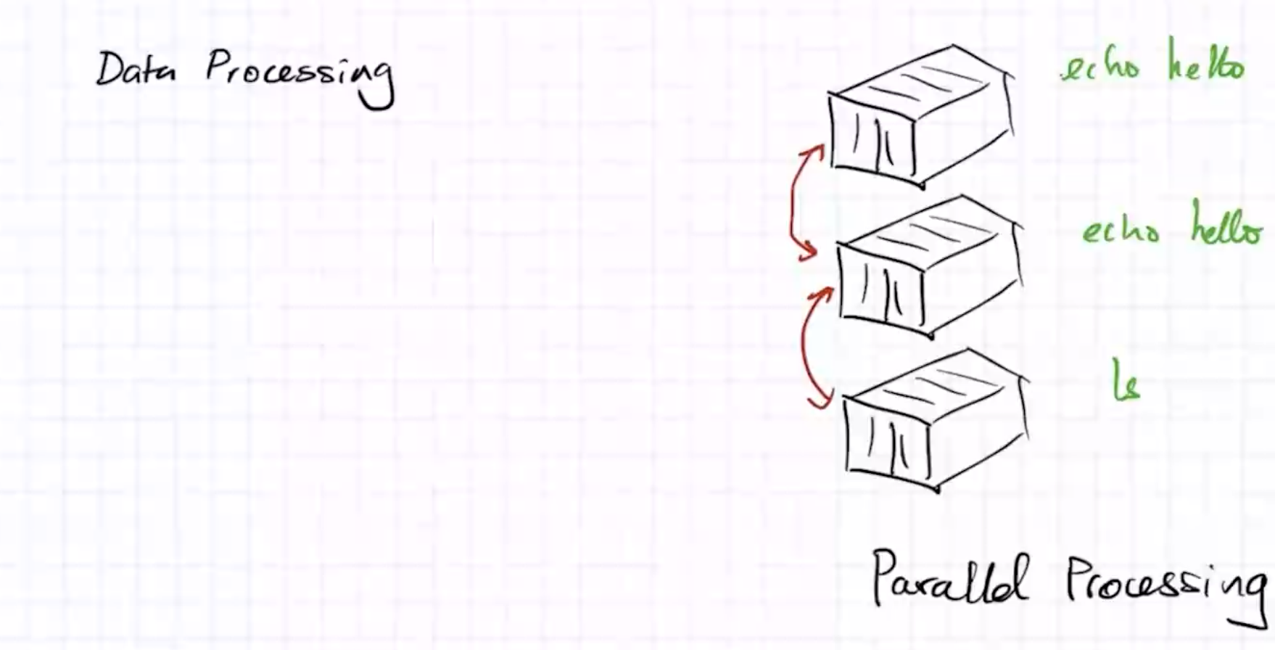
Cloud Cluster并行数据处理
Notes:
串行

Slide 16
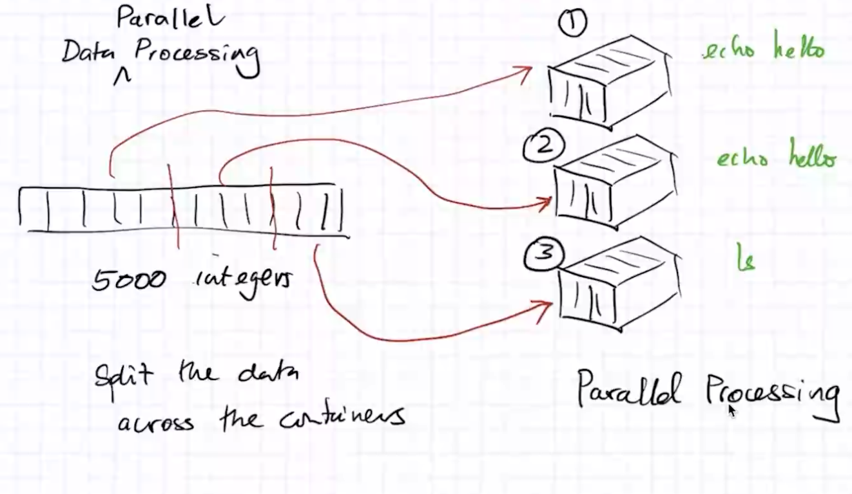
Cloud Cluster并行数据处理
Notes:
并行

Slide 17
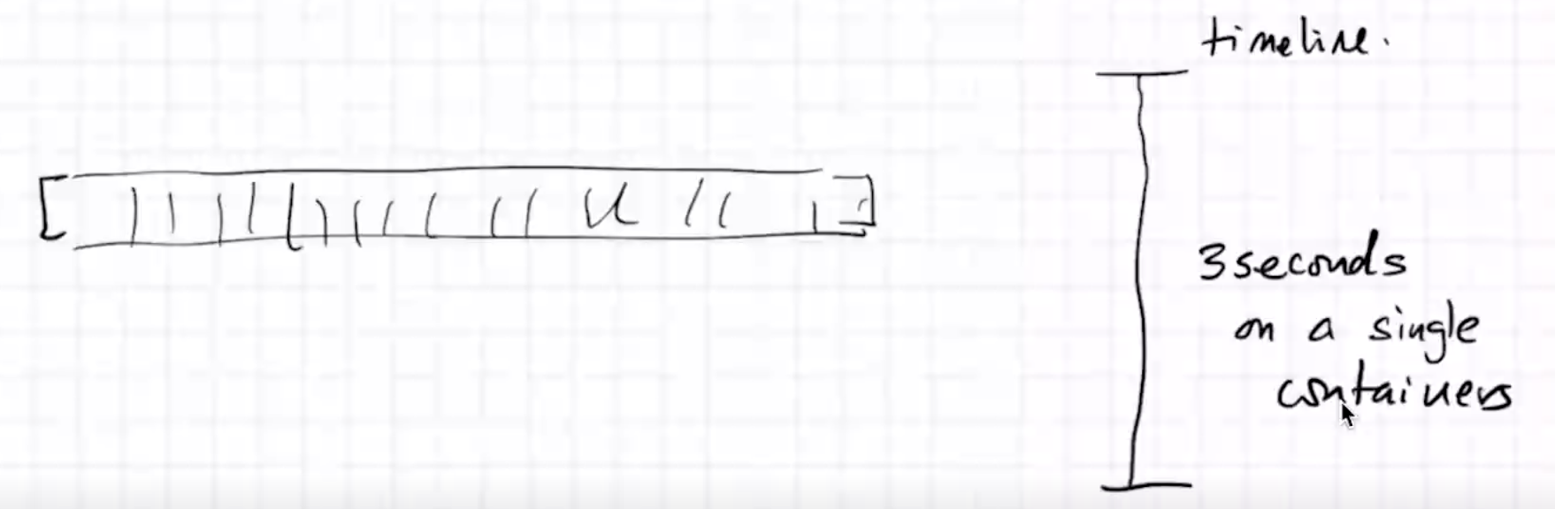
Cloud Cluster并行数据处理
Notes:
一个container，顺序执行处理

Slide 18
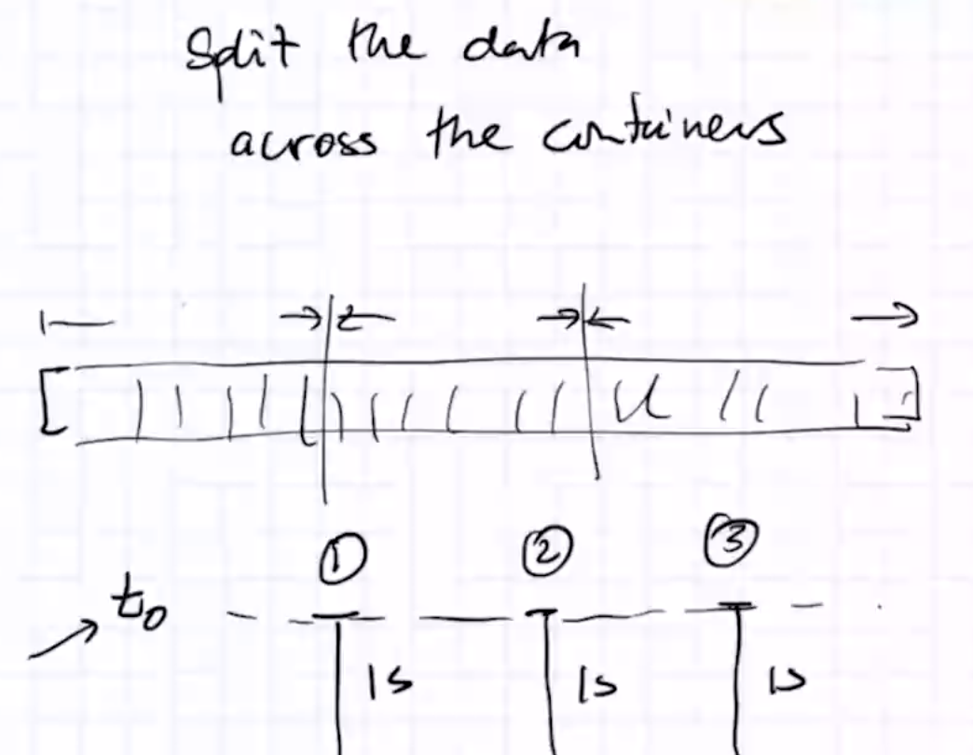
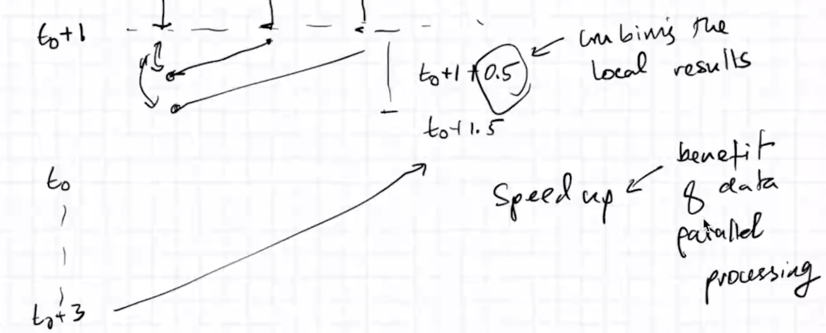
Cloud Cluster并行数据处理

Slide 19
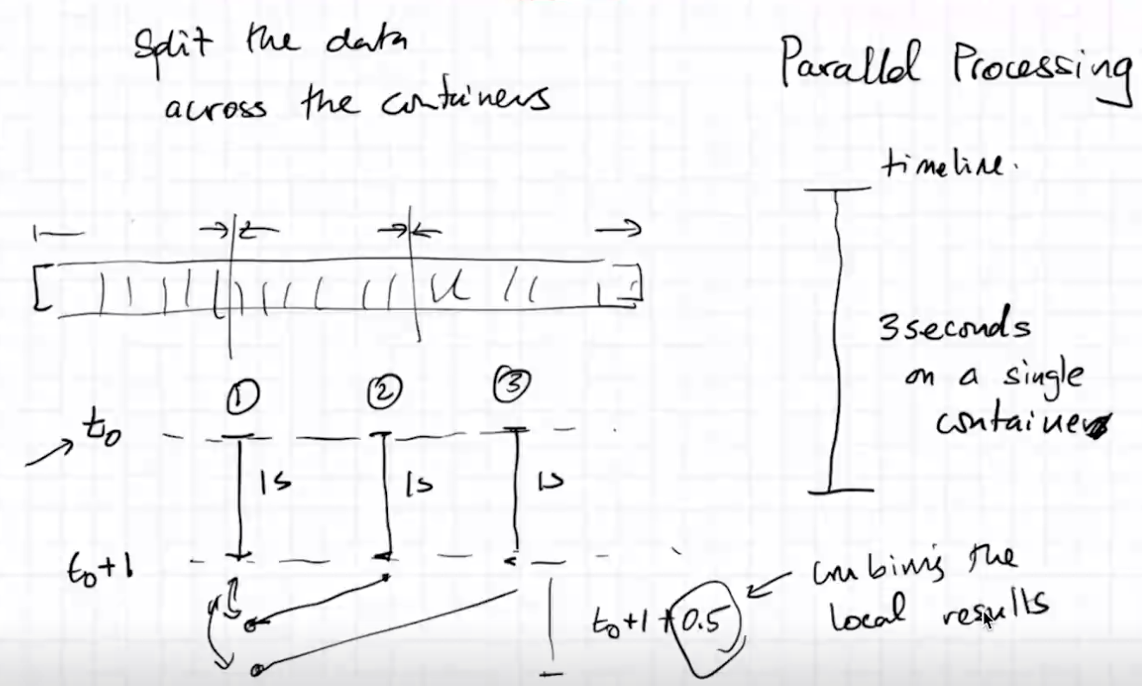
Cloud Cluster并行数据处理

Slide 20
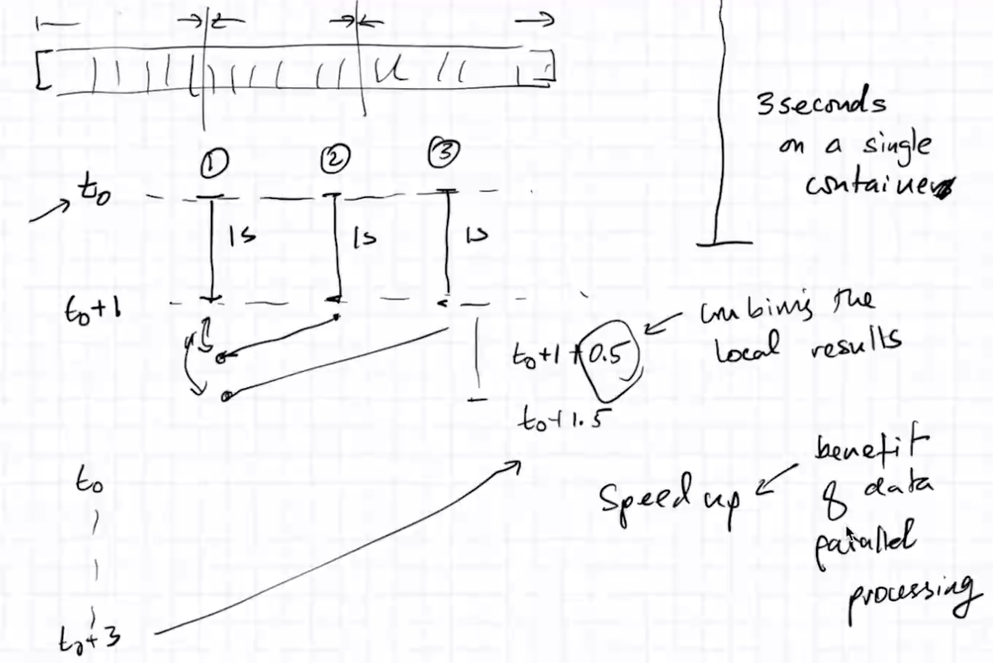
Cloud Cluster并行数据处理
Notes:
进行大量数据运算的时候，使用并行计算，就很高效了。这也是第一节课中，提到云计算在大数据处理中的应用。

Slide 21
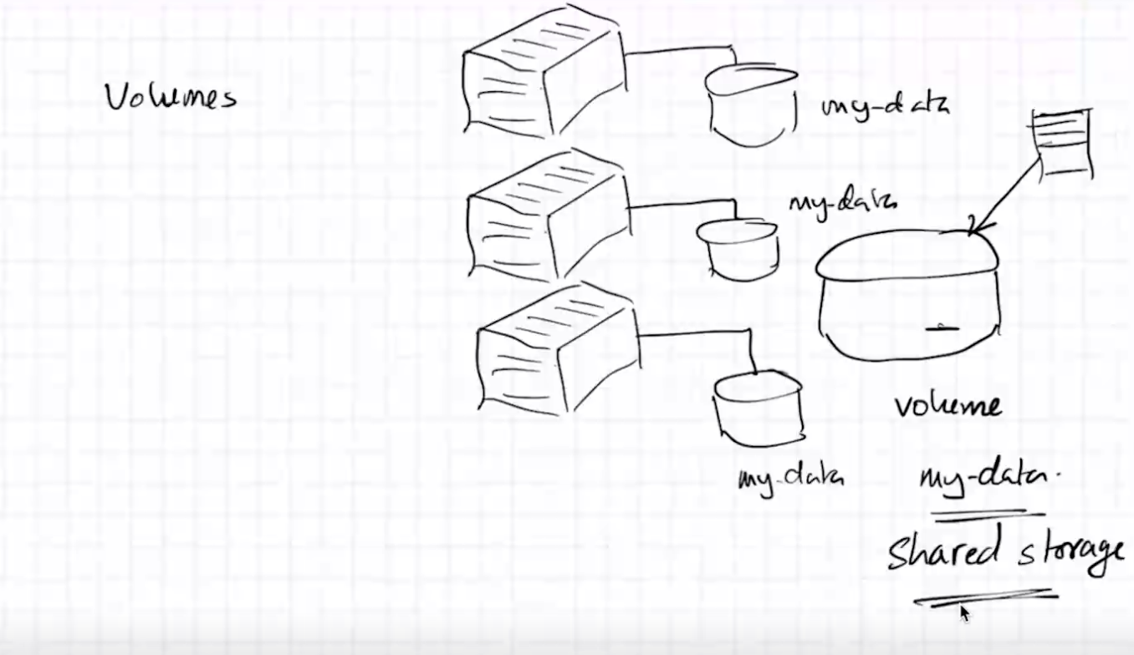
Cloud Cluster并行数据处理
Notes:
基于相同volume – my-data(volume name) 创建的container，所有他们共享相同的存储。把数据copy到这个volume里，进行处理。每个container处理一部分，最终得到combine之后的结果。

Slide 22
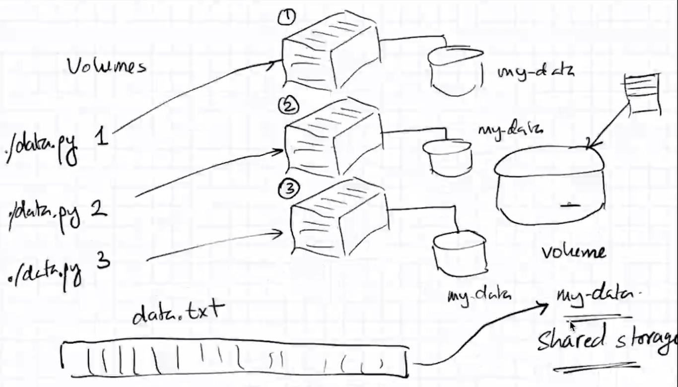
Cloud Cluster并行数据处理
Notes:
大数据data.txt 复制到my-data，然后写一个程序，datap.py
每个containe分别执行datap.py
Command lien args → id

Slide 23
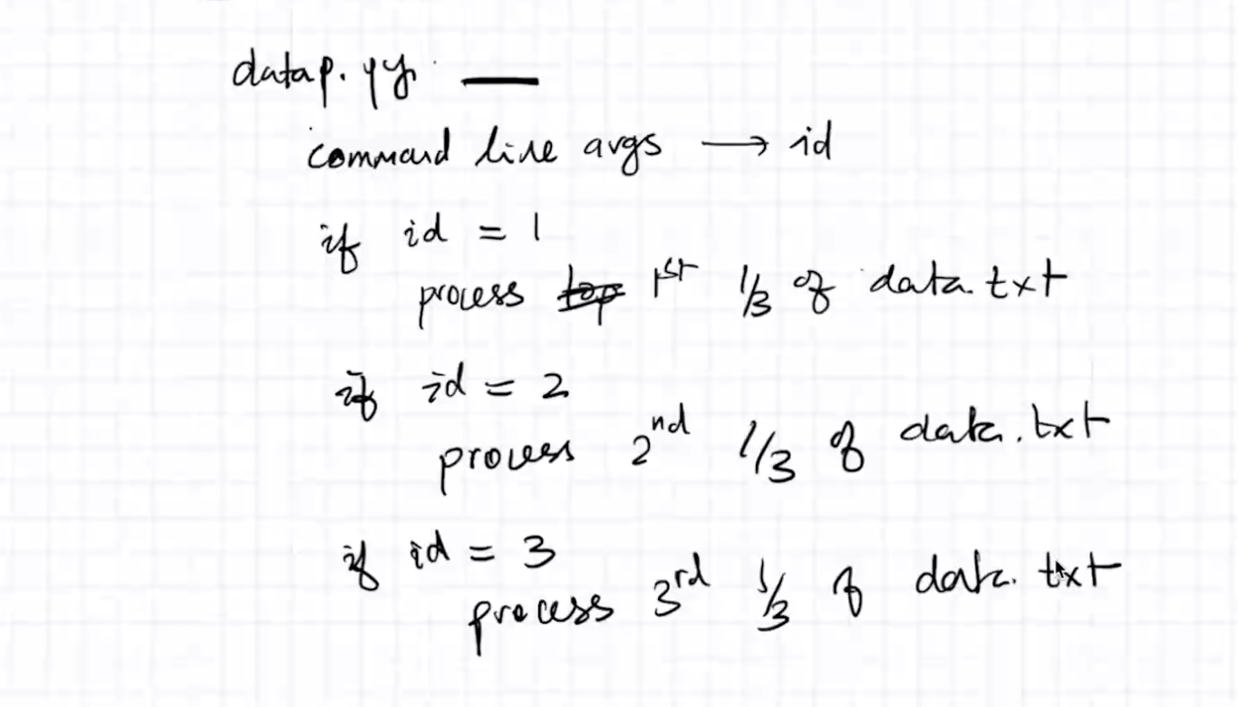
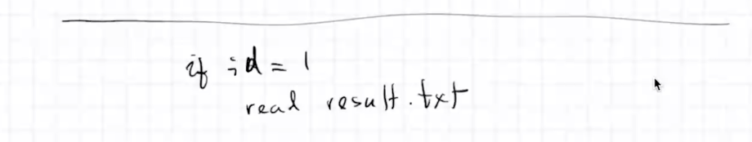
Cloud Cluster并行数据处理

Slide 24
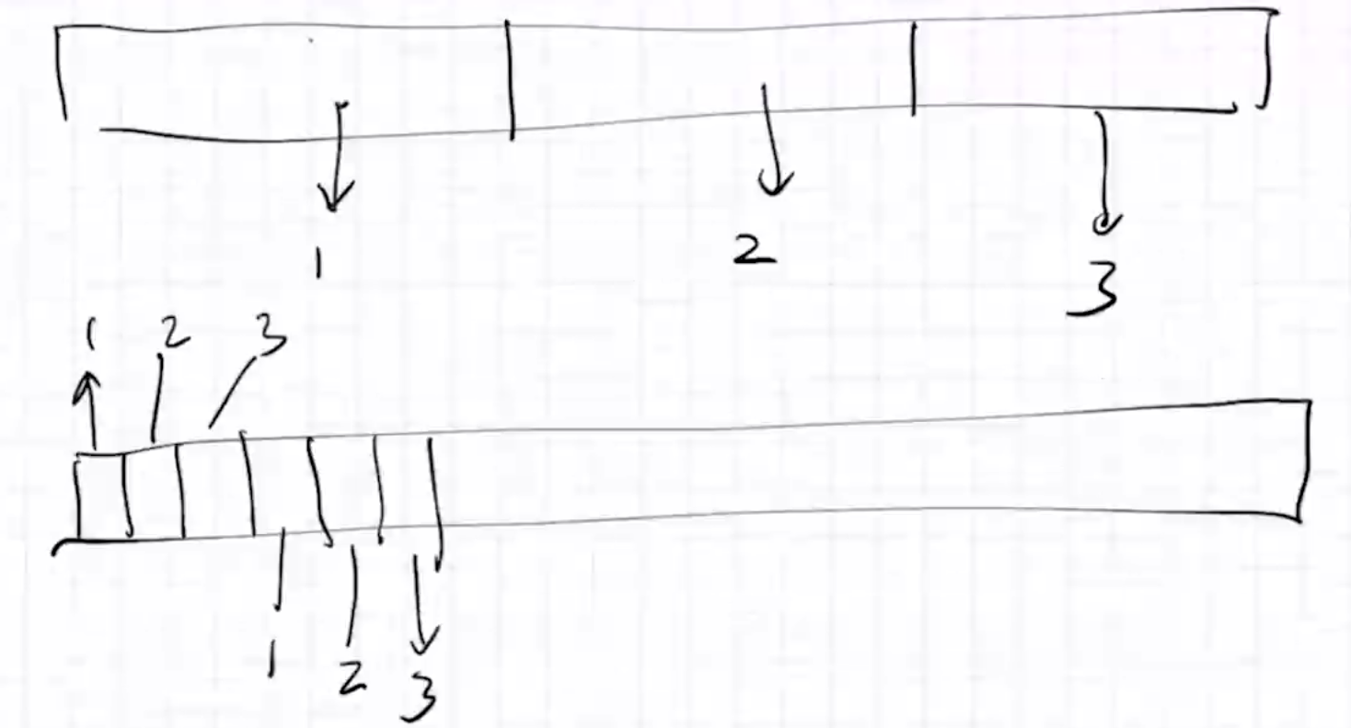
Cloud Cluster并行数据处理
i mode 3, 然后分到不同的containe处理
Notes:
i mode 3, 然后分到不同的containe处理

Slide 25
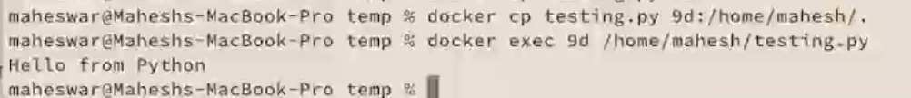
Docker volume ls
Docker create volume
Docker run –it -v my-data:/home my-ubuntu bash
Docker cp xx.py [container-name/id]:/home/[path]/…
参考阅读：https://adamtheautomator.com/docker-cp/
Notes:
? 文件copy到volume的才会被保存，只到container的不会。再次手动验证一下。
9d 表示container id
????Walk through docker volume docs

